Slide 1
Dementie en palliatieve zorg
Dinsdag 11 juni 2019
Haijo Wit, SO en kaderarts palliatieve zorg.

Slide 2
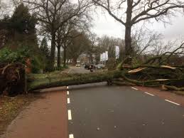

Slide 3
Kwaliteits- kader
Kwaliteitskader palliatieve zorg
IKNL 2017
Werkgroep met oa verpleegkundigen, geestelijk verzorgers en artsen
Overzicht van wat nodig is om te komen tot goede palliatieve zorg in Nederland
Geschreven voor zorgverleners en managers
Als je wat tijd over hebt: de moeite om (delen) te lezen

Slide 5
Palliatieve zorg
Richtlijn: Signaleren in de palliatieve fase
Te vinden op IKNL
Observeren en de juiste dingen doen en laten
Inmiddels is er een aanvulling signaleren bij dementie

Slide 6
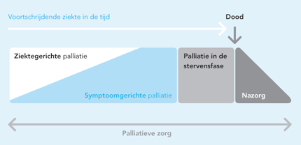
Palliatieve fase
https://www.zorgvoorbeter.nl/palliatieve-zorg/wat-is-het/vier-fasen
Surprise question

Slide 7
Dementie
Richtlijn: Dementie in de palliatieve fase
Te vinden op Pallialine
Mensen met een dementie hebben een beperktere levensverwachting
De kans om te overlijden is 2-4x zo groot dan bij mensen zonder dementie
Na de diagnose leeft iemand gemiddeld nog 3-9 jaar

Slide 8
Dementie en palliatieve zorg
Ze horen bij elkaar
We onderscheiden de palliatieve fase
Er is sprake van geleidelijke achteruitgang
Handreiking: Zo verbindt u palliatieve zorg en dementie
De signaleringsbox Signalering in de palliatieve fase is uitgebreid met een module dementie

Slide 9
Spirituele zorg
Richtlijn: Spirituele zorg
Herziene richtlijn eind 2018
Te vinden op Pallialine
Meer en meer belangrijk omdat de aandacht vaak zo medisch/technisch is
Ars Moriendi model, om het gesprek te voeren
Doel: Het vergroten van innerlijke (geestelijke) ruimte

Slide 10
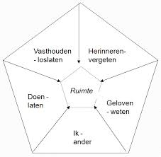

Slide 11
Casus mevrouw A
Mevrouw A, 94 jaar
Gevorderde dementie, op een PG afdeling, zit in rolstoel
Heel slecht gebit, ruikt onfris, zeer waarschijnlijk pijn
Tandarts stelt extractie voor
Van 1e CP, zoon, hoeft het niet meer
Is dit palliatieve zorg en waarom wel/niet?
Wat denk je? Wat wil je weten? Wat doe je?

Slide 12
Casus mevrouw B
Mevrouw B, 88 jaar
Beginnende dementie, thuiswonend alleen, loopt zelfstandig
Vaatafsluiting linker been, cyanose, krachtsverlies, pijn valt mee
Ze wil geen operatie, overziet niet alles
Is dit palliatieve zorg en waarom wel/niet?
Wat denk je? Wat wil je weten? Wat doe je?

Slide 13
Casus meneer C
Meneer C, 84 jaar
Gevorderde dementie, gehuwd, woont op PG afdeling, was heel intelligent
Hij wil niet meer leven, laat ook de zorg dit weten
Is dit palliatieve zorg en waarom wel/niet?
Wat denk je? Wat wil je weten? Wat doe je?

Slide 14
Casus mevrouw D
Mevrouw D, 89 jaar
Gevorderde dementie, thuiswonend alleen, opname PG afdeling nu
1e CP is een nichtje, nauw betrokken
“Er hoeft verder niets aan behandeling”
Is dit palliatieve zorg en waarom wel/niet?
Wat denk je? Wat wil je weten? Wat doe je

Slide 15
Afdeling E
Afdeling E, een kleinschalige PG afdeling
8 Bewoners met gevorderde dementie
Beschrijving van de afdeling, het ideaal
Is dit palliatieve zorg en waarom wel/niet

Slide 16
Casus meneer F
Meneer F, 79 jaar
Gevorderde dementie, alleenstaand, woont op PG afdeling
Gevallen, heupfractuur
Opereren?
Is dit palliatieve zorg en waarom wel/niet?
Wat denk je? Wat wil je weten? Wat doe je?

Slide 17
Uitkomsten
Wat is de rode draad? Analyse
De domeinen goed verkennen: lichamelijk, psychisch, sociaal/maatschappelijk en spiritueel
De wens van de client, indien nodig van de 1e CP en ook de veronderstelde wens
QOL mag eigenlijk altijd leidend zijn
En dus is het vaker palliatieve zorg dan je denkt

Slide 18
Om te onthouden
Palliatieve zorg is veel meer dan stervenszorg
Palliatieve zorg is niet alleen kanker
De palliatieve fase begint globaal met de surprise question
Palliatieve zorg is afnemend ziektegericht
Dementiezorg is een vak apart
QOL staat centraal, zie de casuistiek
Spirituele zorg is meer dan de geestelijk verzorger

Slide 19
Vragen?

Slide 20
Wilsbekwaam
Principe: de client wordt geinformeerd, weegt informatie, overlegt en beslist zelfstandig
Lukt dat niet?
Dan is er een rol voor de wettelijk vertegenwoordiger, dat is geregeld wie dat kan en mag
Bij dementie ook veronderstelde wens en het gedrag
Tijdig zaken regelen en levenseinde bespreken

Slide 21
Levenseindebeslissingen
Vaak niet nodig, het sterven gaat natuurlijk
Soms complex en met veel lijdensdruk
Niet altijd duidelijk wat te doen of te laten, niet altijd bekend
In de praktijk:
Praten, overleggen, begeleiden, steunen
Medisch:
Stoppen behandeling, symptoombestrijding
Afbouwen medicatie, minder eten en drinken
Palliatieve sedatie, euthanasie, stoppen met eten en drinken

Slide 22
Stoppen met eten en drinken
Handreiking: Zorg voor mensen die bewust afzien van eten en drinken om het levenseinde te bespoedigen
KNMG en V&VN 2014
Te vinden op deze titel
Voor vanmiddag speciaal hoofdstuk 6: Omgaan met afweergedrag
Bij mensen met dementie (en ook verstandelijke beperking of chronishc psychiatrisch ziektebeeld)

